Slide 1

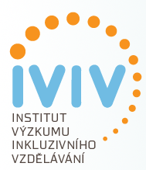

Global Storylines jako příležitost pro participativní a partnerskou výuku s globálním rozměrem
8.9.2014
Ivana Márová (DSP)
Mgr. Lenka Slepičková, Ph.D.

Slide 2
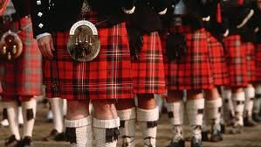
Storylines
Skotská metoda (2.pol.20.stol)
„Storylines představuje styl práce, uvažování a plánování, který umožňuje učitelům a žákům vytvořit smysluplné partnerství v edukačním procesu“
Bell, S., Hakness, S., White, G. 2006
Bezpečné prostředí fiktivního příběhu umožňuje žákům a učitelům prozkoumat náročná (kontroverzní) témata
  Prostor pro participaci – rozvíjí zodpovědnost žáků za dění kolem nich i ve světě
  Rozvoj kritického myšlení
  Inkluzivní potenciál

Slide 3

Globální Storylines
Základní charakteristika
Původní Storylines jsou zde obohaceny o témata související s globálním občanstvím
Zdůrazňuje využití dramatu jako základního prostředku učení
Využití příběhu a vyprávění podporuje participaci, inkluzi, spolupráci a partnerskou výuku
Více než o metodu se jedná o pedagogický přístup vycházející z předpokladu, že učení je aktivní a nepřetržitý proces, nikoliv činnost vázaná na pedagogický dozor a školní prostředí
V kontextu českých škol je více známé strukturované drama

Slide 4
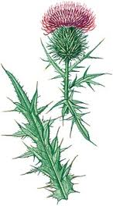
Globální Storylines
Realizace
Příběh, inscenován v epizodách učitelem, vytváří rámec pro výuku (3-5 měsíců)
Propojuje prvky projektové výchovy, dramatické výchovy, výuky napříč předměty a aktivní role žáka
Metodika velice flexibilní
  Možnost přizpůsobení práce potřebám a možnostem třídy a prostor pro reflexi učitele
V rámci příběhu vytvářejí žáci fiktivní komunitu, která čelí výzvám globálního dimenzi (setkávání kultur, zabírání půdy, nedostatek vody, apod.)
4 příběhy – určeny pro 1. i 2.stupeň ZŠ
  Obr od Bodláčí hory (žáci cca do 10 let)

Slide 5

Globální rozvojové vzdělávání
„ je celoživotní vzdělávací proces, který přispívá k pochopení rozdílů a podobností mezi životy lidí v rozvojových a rozvinutých zemích a usnadňuje porozumění ekonomickým, sociálním, politickým, environmentálním a kulturním procesům, které je ovlivňují. Rozvíjí dovednosti a podporuje vytváření hodnot a postojů tak, aby lidé byli schopni a ochotni aktivně se podílet na řešení lokálních a globálních problémů. Globální rozvojové vzdělávání směřuje k přijetí zodpovědnosti za vytváření světa, kde mají všichni lidé možnost žít důstojný život.“
Ministerstvo zahraničí ČR
NÁRODNÍ STRATEGIE GLOBÁLNÍHO ROZVOJOVÉHO VZDĚLÁVÁNÍ
PRO OBDOBÍ 2011 - 2015

Slide 6

Projekt
2013-2015
Centrum globálního vzdělávání NaZemi
IVIV PdF MU
Cíle projektu:
  Uvedení metodiky do prostředí českých škol
  Hodnotit dopad metodiky na učitele a žáky
  Zjistit, jak metodika přispívá k participativním přístupům ve výuce, ke kritickému myšlení, k partnerství mezi učitelem a žáky, k vytváření inkluzivního prostředí a k práci s globálními a komplexními tématy

Slide 7
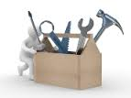
Metodologie
Sběr dat ve školách
  2-3 pozorování v každé škole
    Reakce dětí v běžném vyučování a při realizaci epizody
  Rozhovory
    S dětmi
    S učiteli
Záznamy rozhovorů ze skupinových setkání s učiteli
Analýza psaných reflexí učitelů
  Reflexe každé epizody
Materiální a fyzické výstupy činností v rámci příběhu
Zapojeno:
  3 ZŠ, 2 MŠ (8 učitelů)

Slide 8
Výsledky prvního cyklu implementace GSL
Příběh – Motivující prvek výuky
  „Děti vidím jinak než v běžných předmětech - v jiných situacích, jiném chování, berou to tak, že se teď neučíme a proto se na to těší a berou to naplno, dělají to spontánně, intuitivně, přirozeně, dětem se líbí ve škole když „obrujeme“ více, než když „neobrujeme“… přináší nám to vzájemně hezké, jiné chvíle.“
  „V momentě, kdy začnou reagovat normálně pasivní děcka, tak mně naskočí husí kůže z toho, že to funguje a že má smysl.“
  (ze skupinové diskuze s učiteli)

Slide 9
Výsledky prvního cyklu implementace GSL
Participace žáků ve vzdělávání
  „Děcka hodně bavilo studium obrů, hodně toho nanosili, vyhledávali zdroje a psali to na web. Šli do toho sami, spontánně. A oni opravdu chodili a ptali se doma, nosili knížky a tak.“
Pozitivní ovlivnění kázně a atmosféry ve třídě
  „Měla jsem ve třídě problémového chlapečka, tak jsem nebyla zvyklá na klidné dny. Ale teď, kdo lumpačil už nelumpačí. Kázeňské problémy zmizely, neřeším nic, máme hezké dny.“
Rozvoj imaginace žáků a sebevědomí žáků
  (ze skupinové diskuze s učiteli)

Slide 10
Výsledky prvního cyklu implementace GSL
Inkluzivní potenciál příběhů
  „XY je takový introvert. On vždycky sedí někde v koutě, straní se kolektivu. Ale dnes tu debatu úplně řídil, najednou byl ten hlavní.“
Rozhodovací procesy
  „Byli samostatní, schopni diskuze, zodpovědní k té práci ve vesnici. Před dvěma měsíci by se na to vykašlali. Byli jiní, rychlejší, bystřejší.“
Změna pozice pedagoga
  „Jsem ráda, že jsme do toho šli a dali jim prostor pro jiné způsoby a metody práce, než na jaké jsou zvyklí z běžné výuky. A určitě se to teď promítá dál do vyučování. Já k nim přistupuju jinak a asi i oni ke mně a je v tom kolektivu nesmírný klid a přátelské prostředí.“
  (ze skupinové diskuze s učiteli)

Slide 11
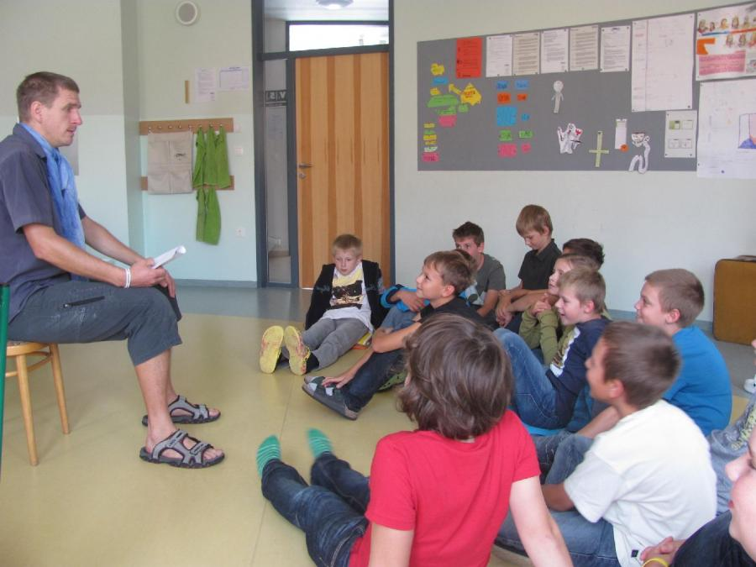
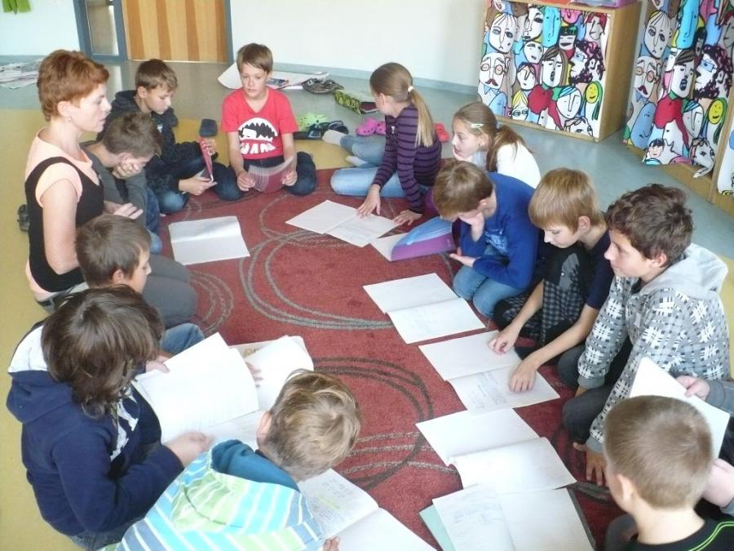
Pozorování ve školách
ZŠ Ostopovice

Slide 12
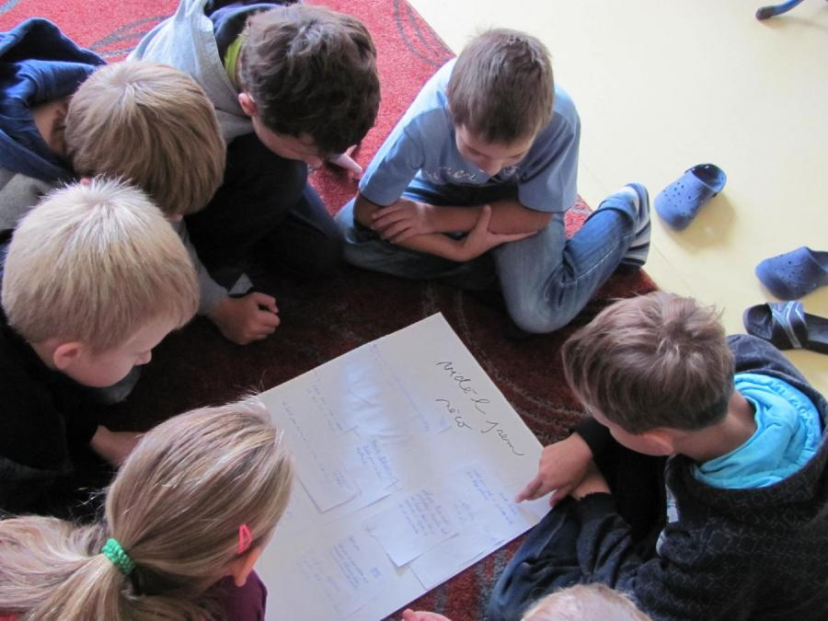
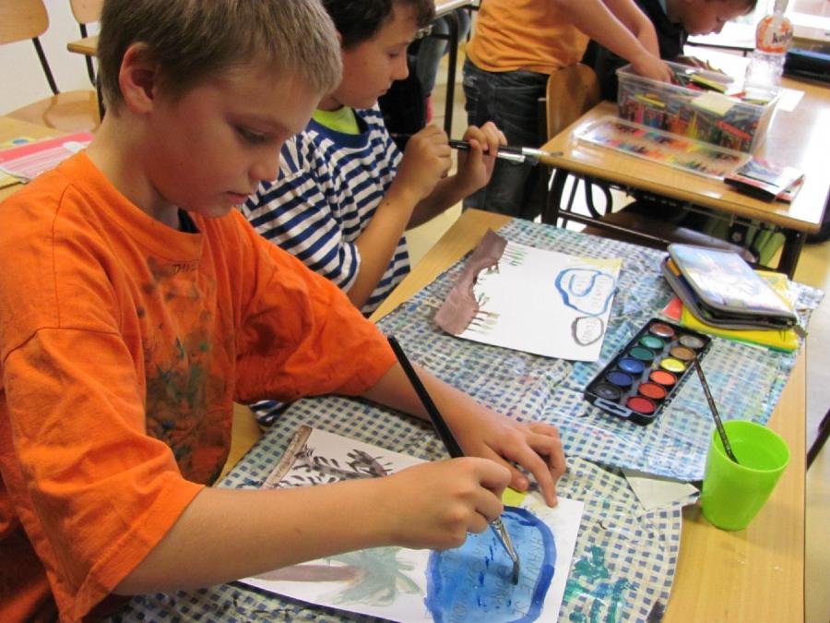
Pozorování ve školách
ZŠ Ostopovice

Slide 13
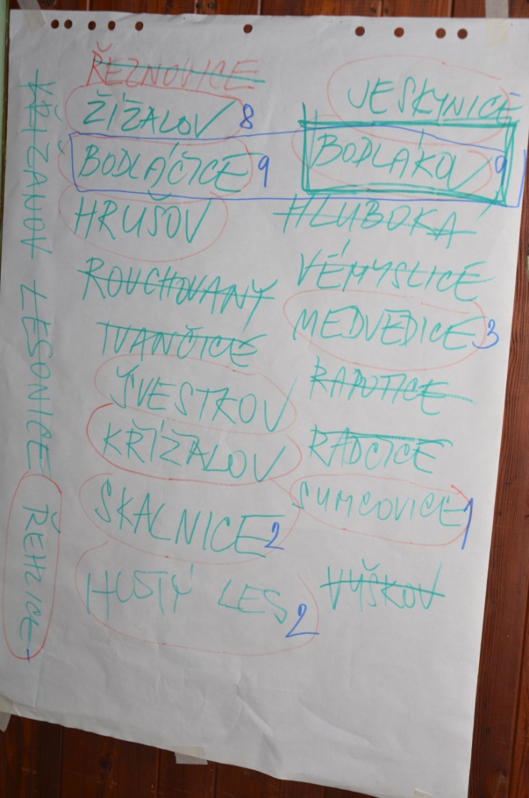
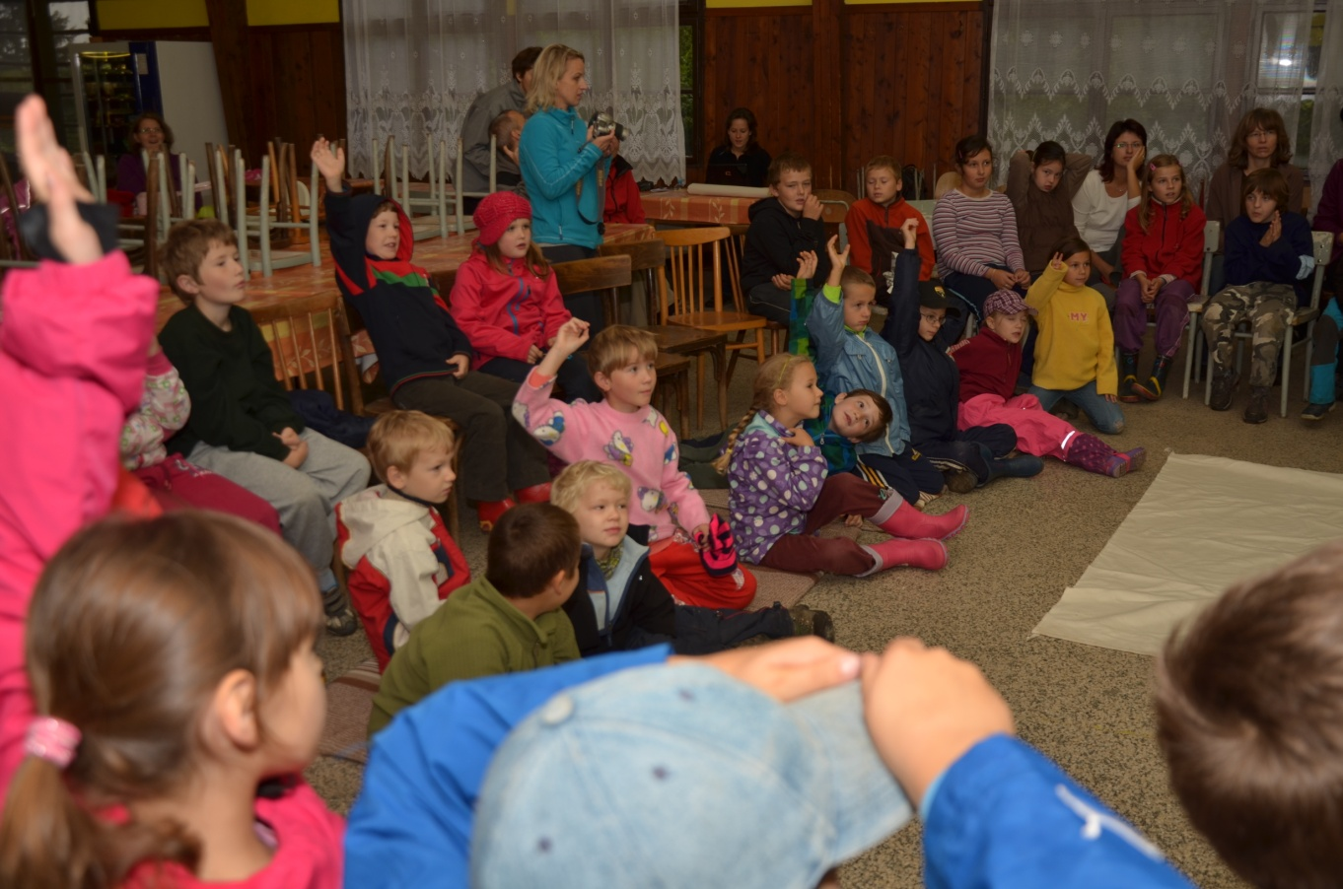
Pozorování ve školách
ZŠ Řeznovice

Slide 14
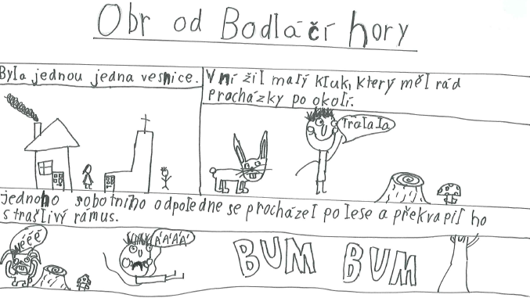
Materiální a fyzické výstupy

Slide 15
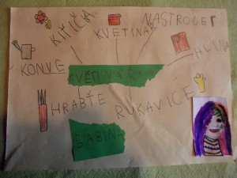
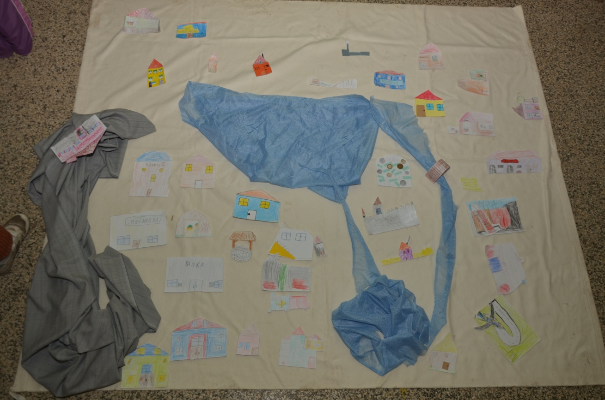
Materiální a fyzické výstupy

Slide 16
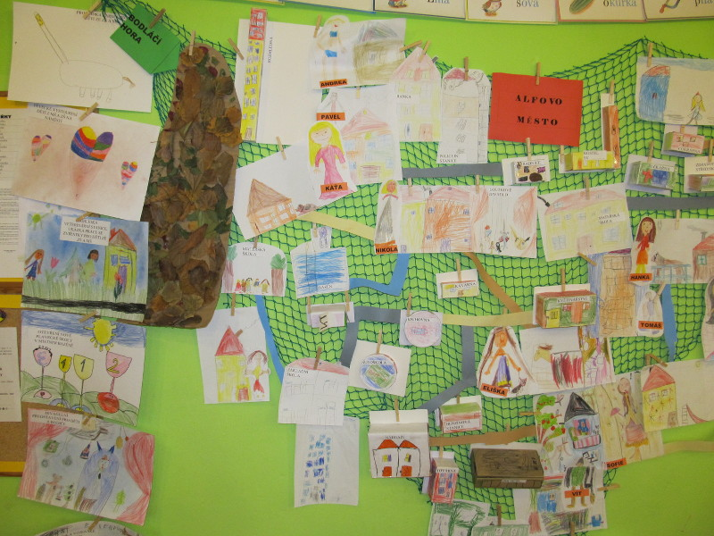
„Děti v rolích se změní, každá situace nabyde vážnosti, snaží se jednat jako dospělí, změní slovník, jsou důležití lidi z Bodlákova, kteří se snaží vyřešit problém.“
„Ukázali mi schopnost už takových polodospěláků, nebojím se s nima bavit na úrovni dospělých lidí, že vím, že jsou zodpovědní, mají to v sobě a prostě nedělat z nich ty malý blbečky.“

Slide 17


Výzvy a shrnutí
Shrnutí
  Využití příběhu ve výuce má motivační charakter
  Pozitivní vliv na kázeň, rozvoj imaginace a sebevědomí dětí
  Inkluzivní potenciál
  Participace děti ve výuce, výuka ke zodpovědnosti
  Změna pozice učitele
Výzvy
  Realizace příběhu závislá na čtenářských a psacích dovednostech
  Problematické propojení s výukou
  Vysoké nároky na učitele (časové)
  Konflikt režimu GSL a režimu školy
  Problematické zapojení absentujících dětí
  Kontrola ze strany rodičů

Slide 18
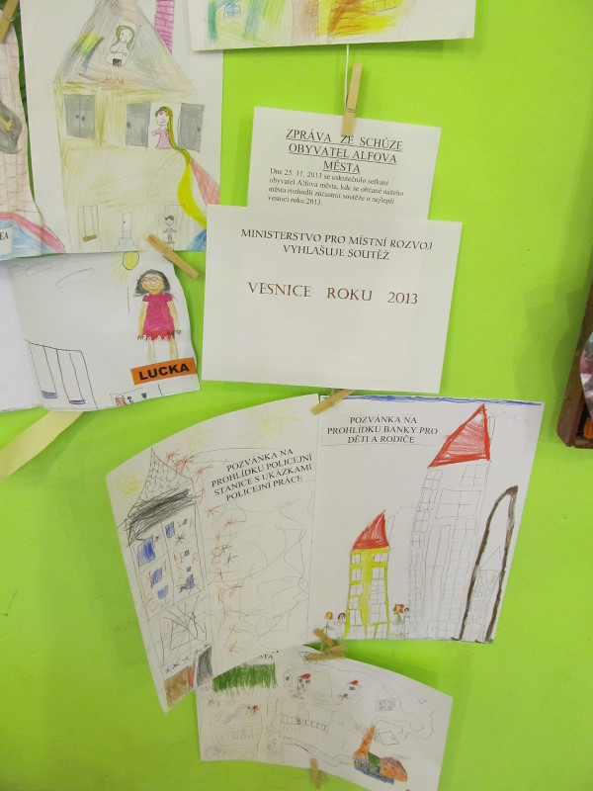
Výhled projektu
Školní rok 2014/2015 – 2.cyklus implementace metody Global Storylines do prostředí českých škol
Příběhy:
  Obr od Bodláčí hory
  Půda
  Vodní zdroj
Účastní se:
  8 škol (16 pedagogů)

Slide 19
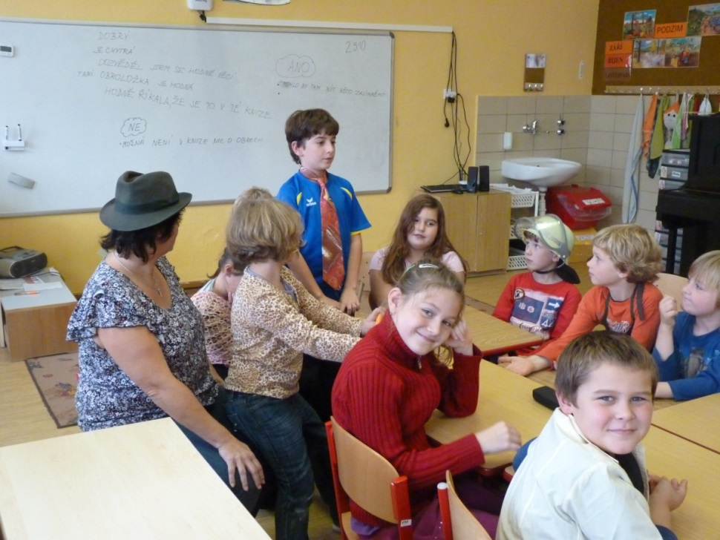
Závěr
„Zodpovědní, pracovití, přemýšliví, a to myslím jsou plody těch dvou měsíců v reálném životě.“
(z rozhovoru s učiteli)

Slide 20

DĚKUJI ZA POZORNOST

